Slide 1
CHAPTER09 雲端運算與雲端服務
9-1 雲端運算
9-2 邊緣運算與霧運算
9-3 雲端服務
9-4 雲端工具軟體

Slide 2
9-1 雲端運算
9-1-1 認識雲端運算
9-1-2 雲端運算的特徵
9-1-3 雲端運算的部署模型

Slide 3
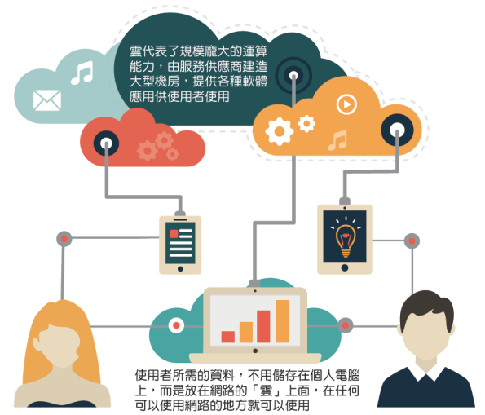

9-1-1 認識雲端運算
雲端的未來運用

Slide 4
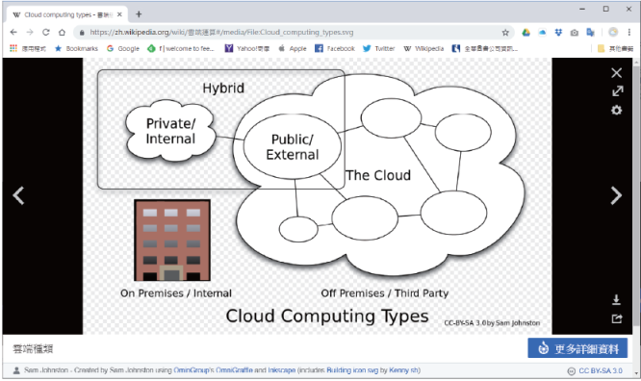
9-1-3 雲端運算的部署模型

Slide 5
9-2 邊緣運算與霧運算
9-2-1 邊緣運算
9-2-2 霧運算

Slide 6
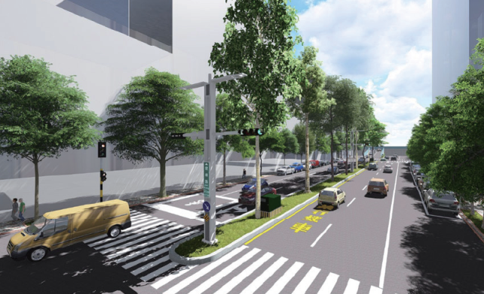
9-2-1 邊緣運算

Slide 7
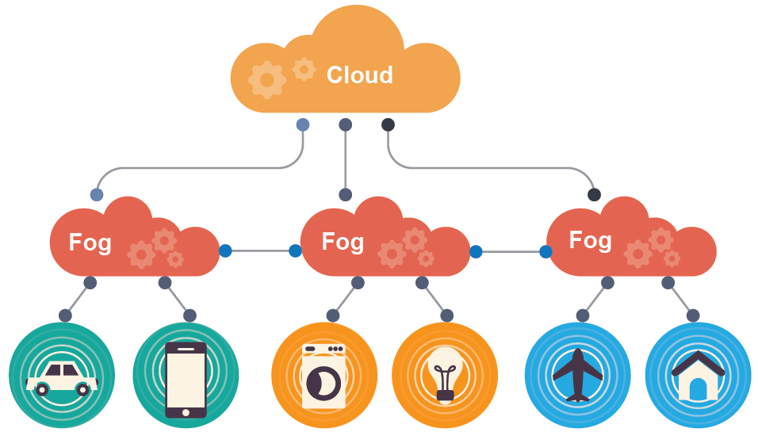
9-2-2 霧運算

Slide 8
9-3 雲端服務
9-3-1 基礎設施即服務
9-3-2 平台即服務
9-3-3 軟體即服務

Slide 9
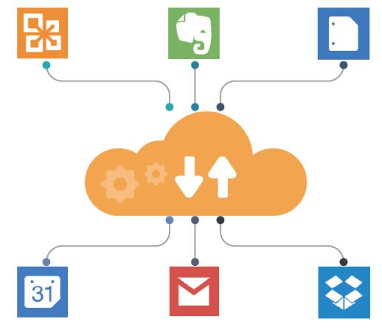
9-3 雲端服務

Slide 10
9-3-1 基礎設施即服務

Slide 11
9-3-2 平台即服務

Slide 12
9-3-3 軟體即服務

Slide 13
9-4 雲端工具軟體
9-4-1 雲端硬碟
9-4-2 雲端辦公室軟體
9-4-3 Google表單
9-4-4 Google協作平台
9-4-5 Google日曆
9-4-6 線上影像處理軟體
9-4-7 雲端記事本─Evernote
9-4-8 雲端相簿

Slide 14
9-4-1 雲端硬碟

Slide 15
9-4-2 雲端辦公室軟體

Slide 16
9-4-3 Google表單

Slide 17
9-4-4 Google協作平台

Slide 18
9-4-5 Google日曆

Slide 19
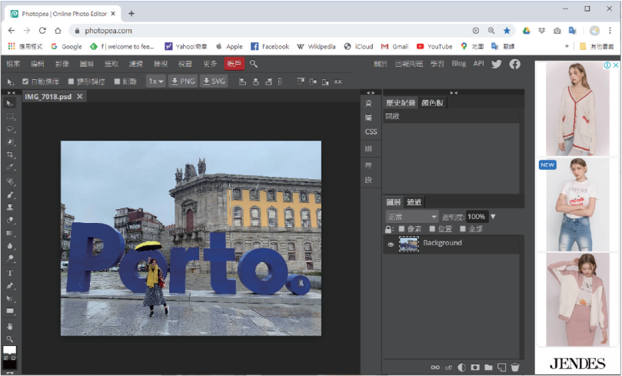
9-4-6 線上影像處理軟體

Slide 20
9-4-7 雲端記事本─Evernote

Slide 21
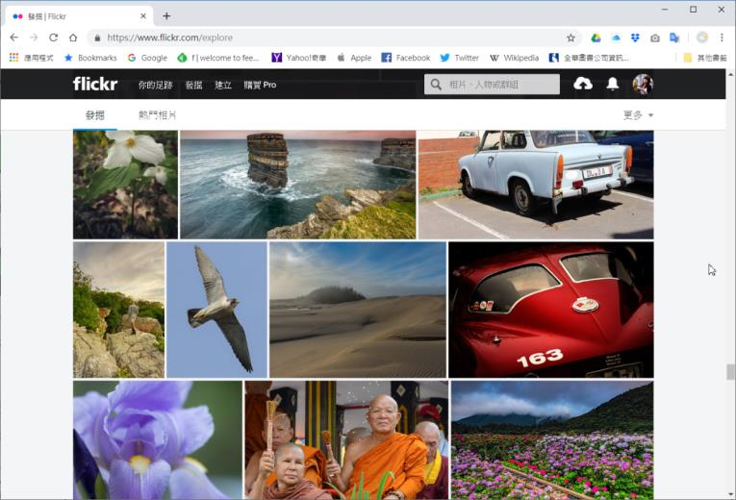
9-4-8 雲端相簿

Slide 22
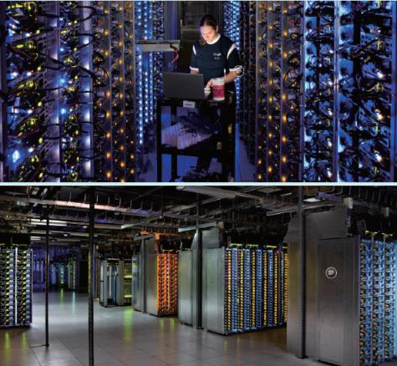
資料中心

